Slide 1


Název projektu: | ZŠ Háj ve Slezsku – Modernizujeme školu
Číslo projektu: | CZ.1.07/1.4.00/21.3459
Oblast podpory: | Zlepšení podmínek pro vzdělávání na základních školách Vzdělávání pro konkurenceschopnost č. výzvy 21, prior. osa 7.1. Počáteční vzdělávání
Výuková oblast: | Člověk a jeho svět
Číslo materiálu: | VY_12_INOVACE_287
Ročník: | 5.
Sada: | vlastivěda
Druh: | prezentace
Autor: | Mgr. Vladana Gregorová
Název: | Okolí mého domova
Anotace: | Prezentace sbližuje děti s možným okolím jejich domova, školy, rodiny- obce Háj ve Slezsku, Chabičov, Lhota, Smolkov, Jilešovice. Zabývá se historií, změnou prostředí, zajímavostmi. Texty k podpoře čtenářské gramotnosti.
Datum vytvoření: | 14.1.2014
Datum ověření:

Slide 2

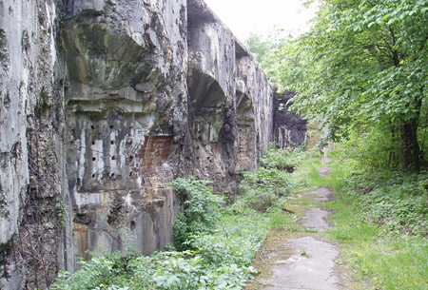
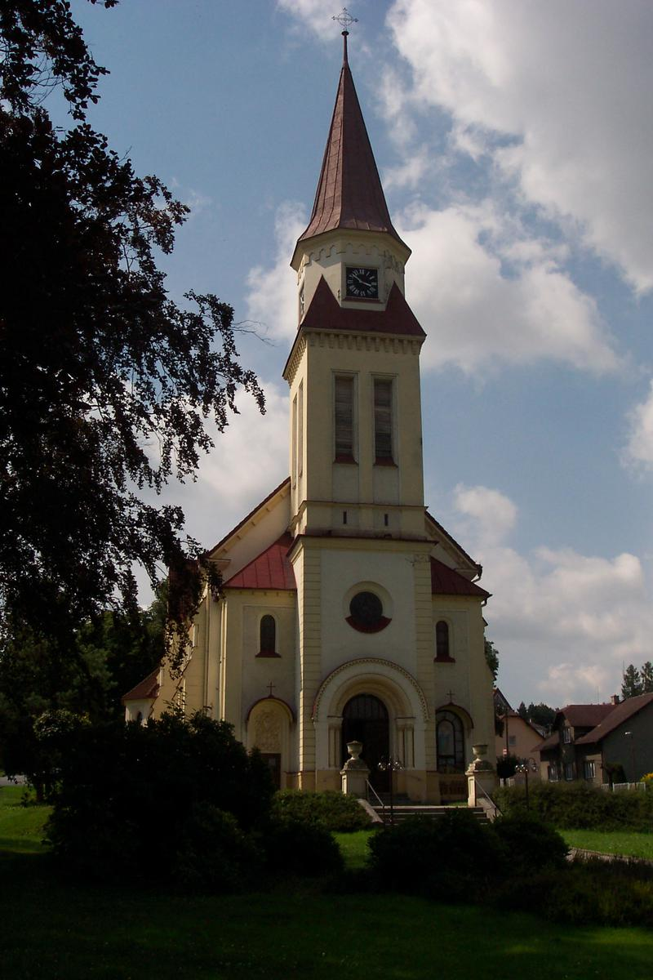
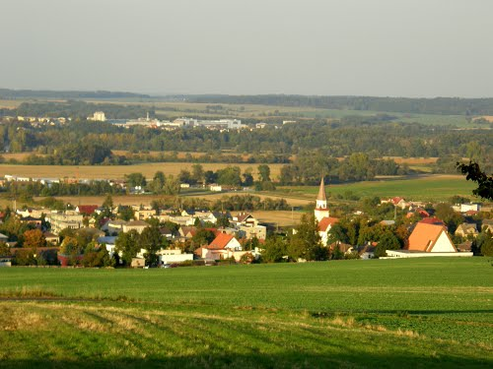
Okolí mého domova

Slide 3
Háj ve Slezsku, Smolkov,
Chabičov, Jilešovice, Lhota

Slide 4
Kde hledat, abychom nezabloudili?
Středisková obec Háj ve Slezsku a její sdružené obce Smolkov, Lhota, Chabičov
a Jilešovice leží na úpatí Nízkého Jeseníku a místy v údolí řeky Opavy v nadmořské výšce 200 až 250 metrů.
Katastrální výměra : 1379 ha
Počet obyvatel přibližně 3350

Slide 5
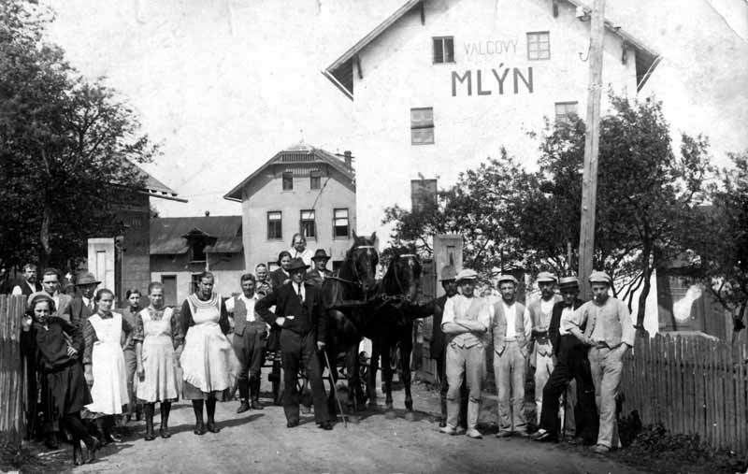
Historie
historie obcí je dosti bohatá, první zmínka je doložena
o Chabičově v roce 1366
osídlování obcí však probíhalo již dříve vzhledem dobrým podmínkám: prameny
pitné vody, úrodná pole při řece Opavici, křovinaté pastviny, hluboké lesy, úkryty pro lidi
i dobytek
v historii zde stávalo
mnoho vodních mlýnů

Slide 6
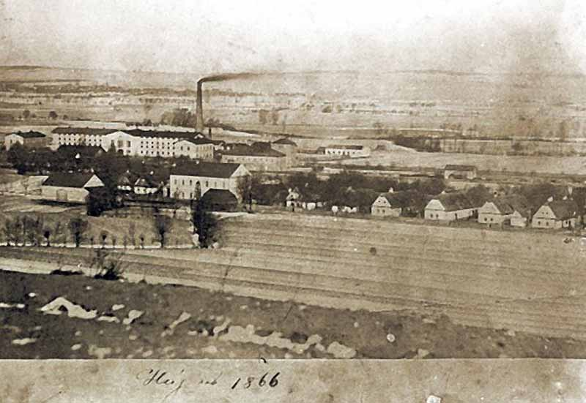
Háj ve Slezsku v roce 1866

Slide 7
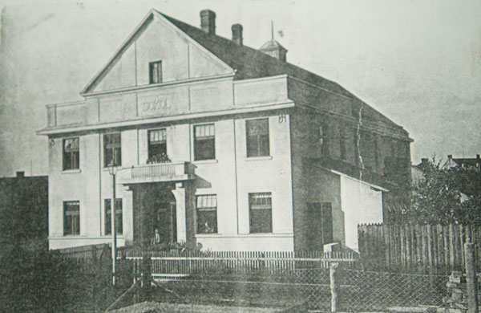
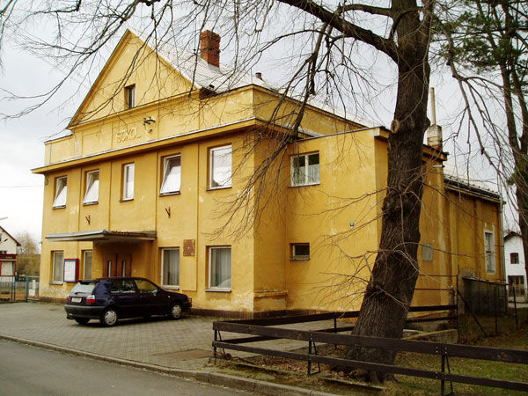
Tak jde čas……
Sokolovna v Háji ve Slezsku,
postavena 1924….jistou dobu
sloužila jako kino

Slide 8
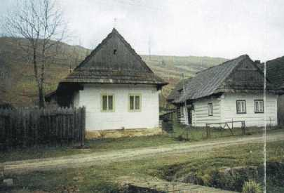
První číslování domů
Zajímalo by vás, jak se dříve číslovaly domy?
To jednoho dne přijeli úředníci z Opavy kočárem do Smolkova a řekli si, že budou
domy číslovat podle zásady levé ruky. Když však přijeli do malé osady Háj, kde tehdy na levé straně nic nestálo, začali zprava.
Později se číslovalo bez ohledu na stranu, a proto dnes se v číslování nevyznáme.

Slide 9
Nejstarší jména
Tyto příjmení pochází z 18.století a můžeme se podívat, která příjmení přetrvala i do dnešní doby:
Adámek, Antonín, Baránek, Balaryn, Bartek, Bartonec, Bernát, Binar, Broďák, Buba,Bjer, Čaja, Černý, David, Dejmek, Dedek, Dostál, Dvořák, Dumbrovský, Franěc, Fasal, Fišer, Grygar, Hlubek, Hofer, Holuba, Hudeček, Hranoš, Holubek, Hurník, Holý, Hrubý, Hajduk, Chamraď, Charvát, Juřica, Juchelka, Jaroš, Kaluža, Kašpar, Kudela, Kuchař, Kupka, Košec, Komár, Klapetek, Kadula, Kučera, Kaštovský, Křížek, Kokotek, Konečný, Kokeš,Lukáš, Moravec, Motyka, Matějka, Malura, Mlýnek,Menšík, Novák, Nováček, Onderka, Ondruš, Ostárek, Paleta, Peterek, Postulka, Pešat, Prorok, Rosypal, Rychlík, Rybář, Řehulka, Říman, Stuchlík, Skuplík, Stoklasa, Srnka, Sýkora, Sítko, Slavík, Šimečka,Trojek, Vašek, Vaněk, Veselý, Vančura, Zdrálek, Zražila, Žídek, Zajíc, Žák..
Příjmení vznikala i tak, jak bylo danému člověkovi vtipně či hanlivě říkáno. Příjmení si mohl člověk vymyslet a nebo mu bylo úřadem vymyšleno, který si rád vymýšlel jména veselá
( Hloupý, Vozihnůj, Nejezchleb, Zmija, Lakota).

Slide 10
Zajímavosti
1929 Velká zima –
-36°C, u Opavice -42°C, led byl tlustý až 70 cm
1931 – první elektrické osvětlení
v Háji Chabičov stával cukrovar, který měl pro obec velký význam
Významní občané a rodáci:
Vladislav Vančura – spisovatel

Slide 11
Přírodní zvláštnosti
Těškovice
340 m.n.m. poslední výběžek Nízkého Jeseníku
na vrcholu Těškovic se pokoušel občan Hlubek těžit kámen,
ale objevila se tam voda a dílo mu zatopila. Pak na jižním svahu chtěl pěstovat vinou révu.
Nepřijala se a dodnes se tomu místu říká „na vinohradní“.
Hluboký Důl a Jáma
jsou vydraliny na horní části Chabičova,
porostlé stromy a křovím
Na dně jsou potoky z dosti silnými prameny.
v Jámě byla kdysi jeskyně zvaná „Janíčková ďura“,
kde prý kdysi meškal loupežník Janíček

Slide 12
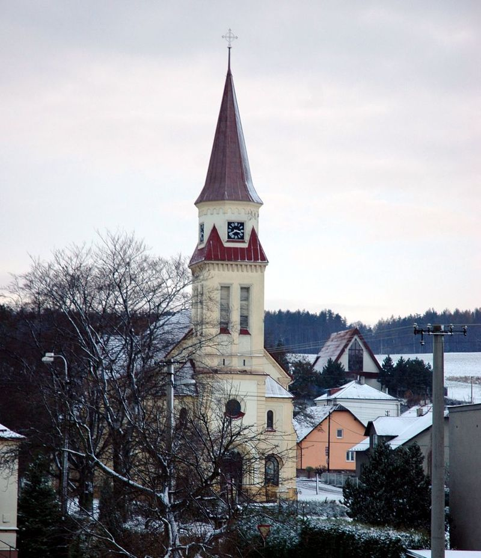
Památky
Kostel sv. Valentina v Chabičově
z roku 1911

Slide 13
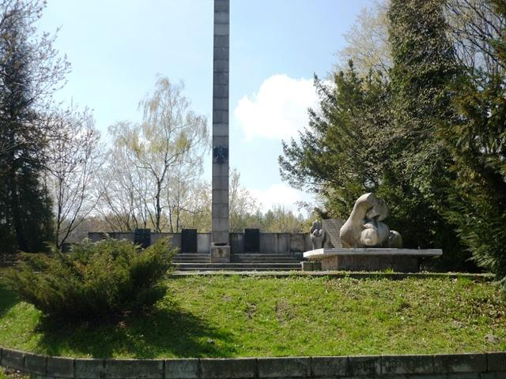
PAMÁTNÍK SLEZSKÉHO ODBOJE na Ostré hůrce
- postaven v roce 1929, na památku tří táborů lidu

Slide 14
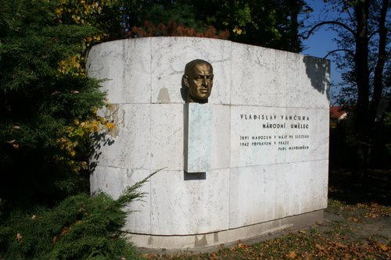
Pomník Vladislava VANČURY
národní umělec a hájecký rodák

Slide 15
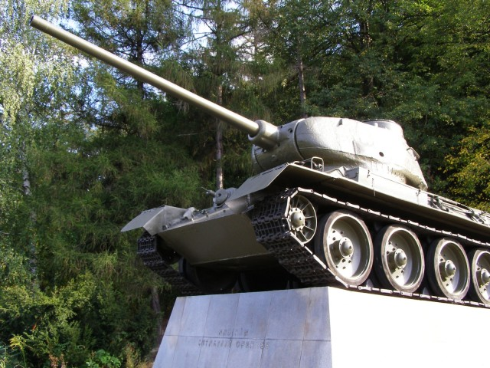
Pomník OSTRAVSKÉ OPERACE ve Smolkově
- tank na podstavci - v místě bojů o smolkovskou tvrz v dubnu 1945 ...

Slide 16
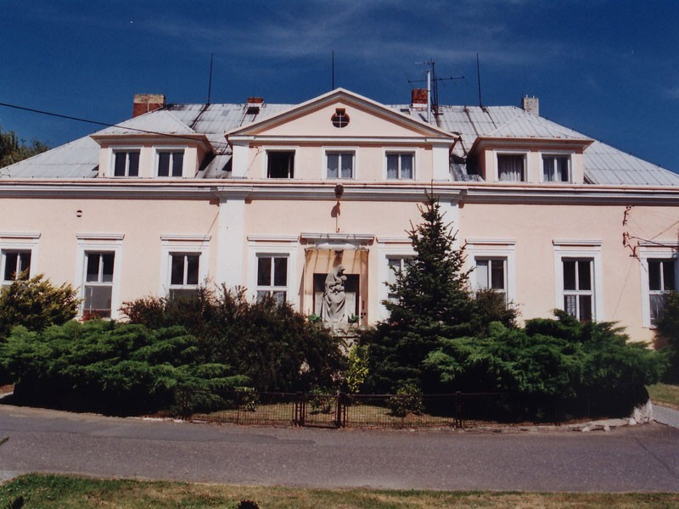
zámek Ludmila
Tvrz Tvorkovských z Kravař doložena rokem 1613. Na počátku 18. století Lichnovští z Voštic postavili v místech tvrze patrový barokní zámek. Na počátku 19. století jej získali Mitrovští z Nemyšle a provedli drobné klasicistické úpravy, na zámku však nesídlili.
Sloužil jako byty úředníků, z části sýpka a v části bydleli celníci, neboť ve vsi byla celnice na pruské hranici. V letech 1837 - 1925 náležel řádu německých rytířů a jeho využití se nezměnilo. Po roce 1925 dobročinný spolek Lidumil upravil zámek na sirotčinec. V současnosti je zámek využíván jako domov důchodců

Slide 17
tvrz Smolkov
pozůstatky těžkého pevnostního opevnění najdeme na vrchu Padařov, nedaleko obce Smolkov
pevnost se skládá z 5 objektů: výsuvné dělostřelecké věže, dělostřeleckého srubu, pěchotního srubu, vchodového objektu, dělostřelecké pozorovatelny

Slide 18
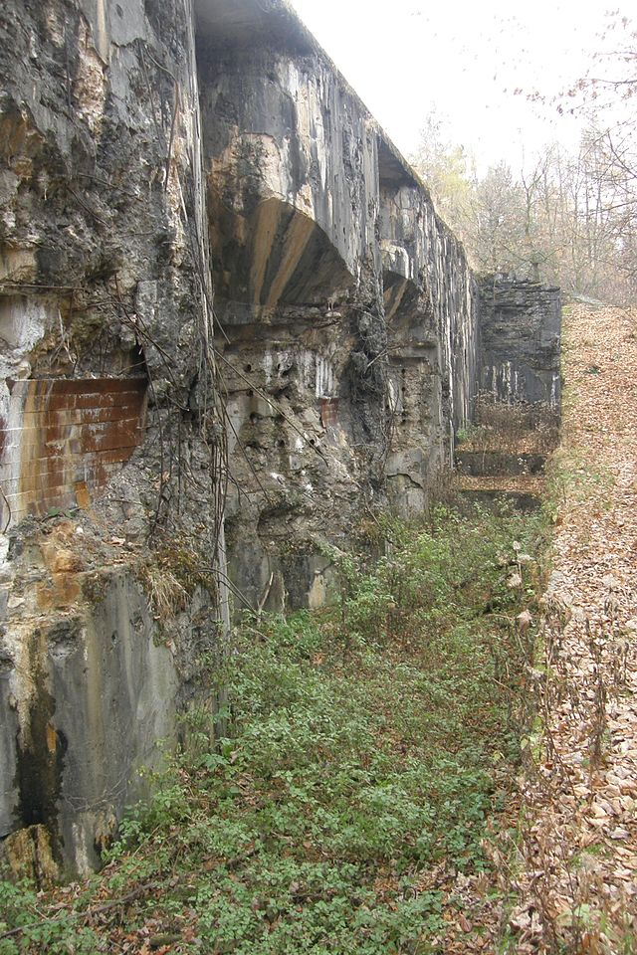
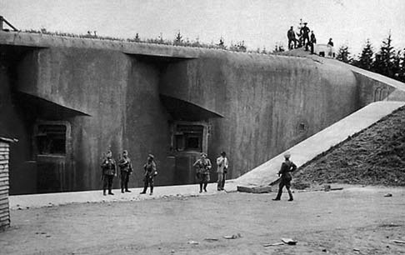

Slide 19
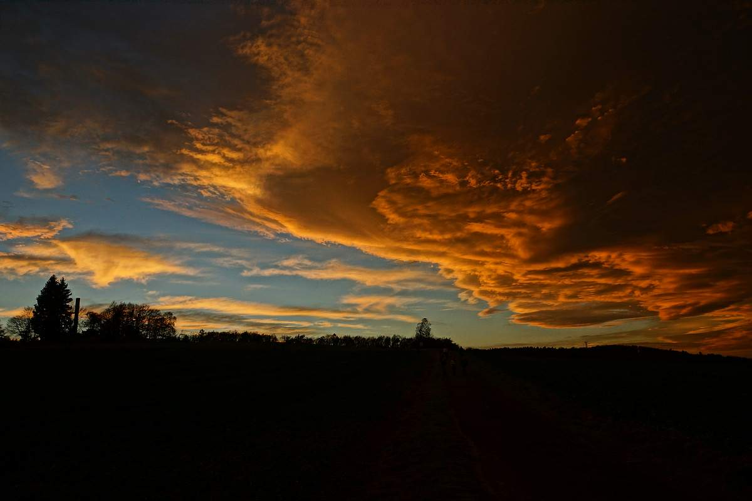

Slide 20
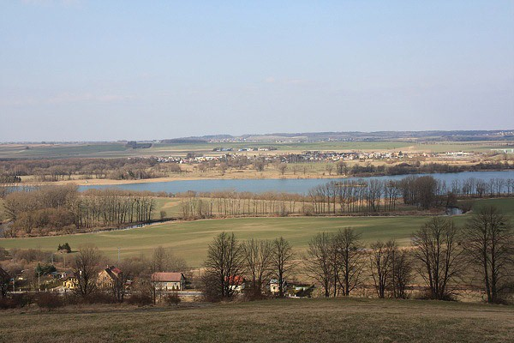
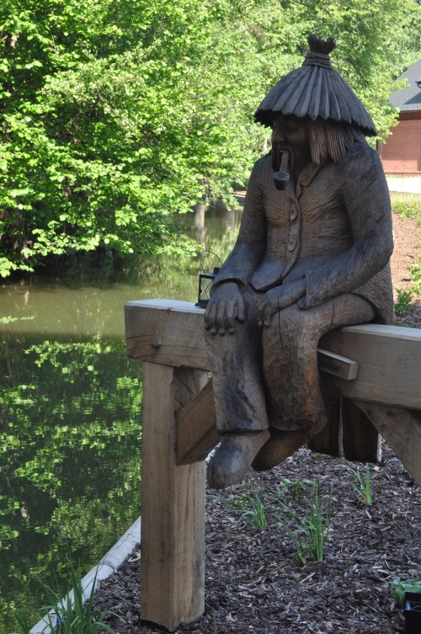
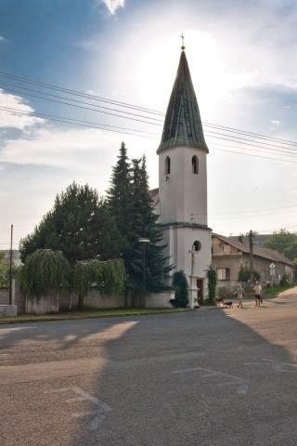
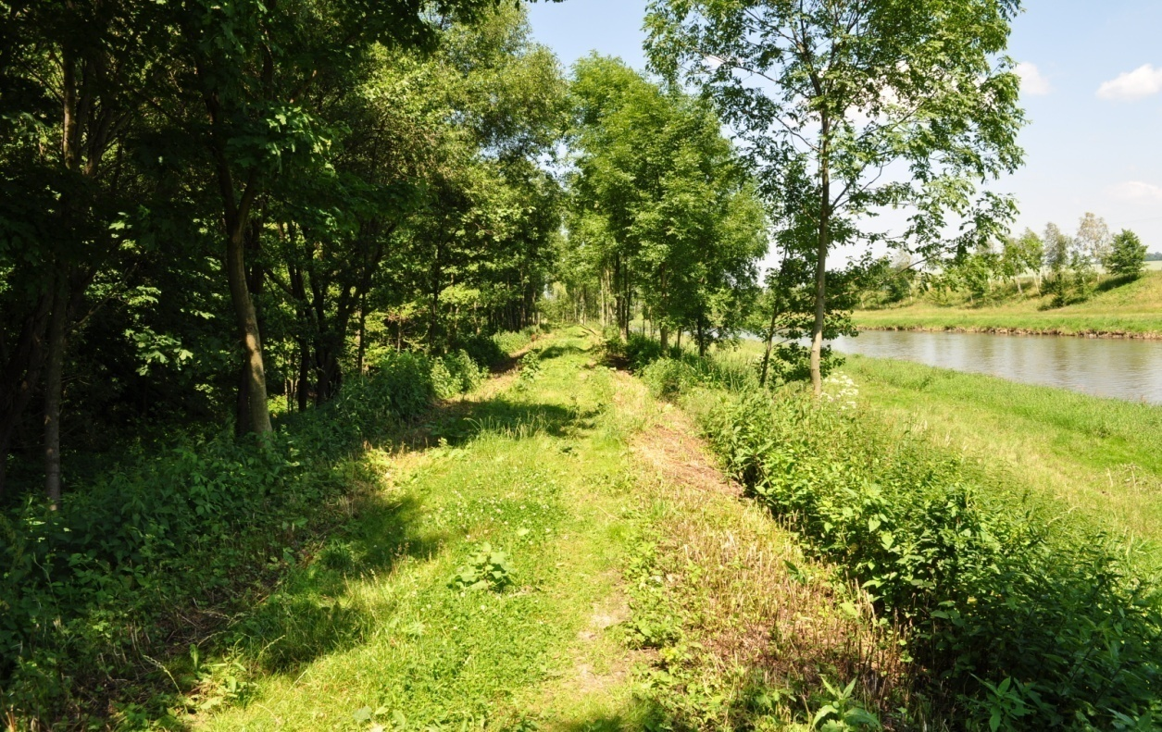

Slide 21
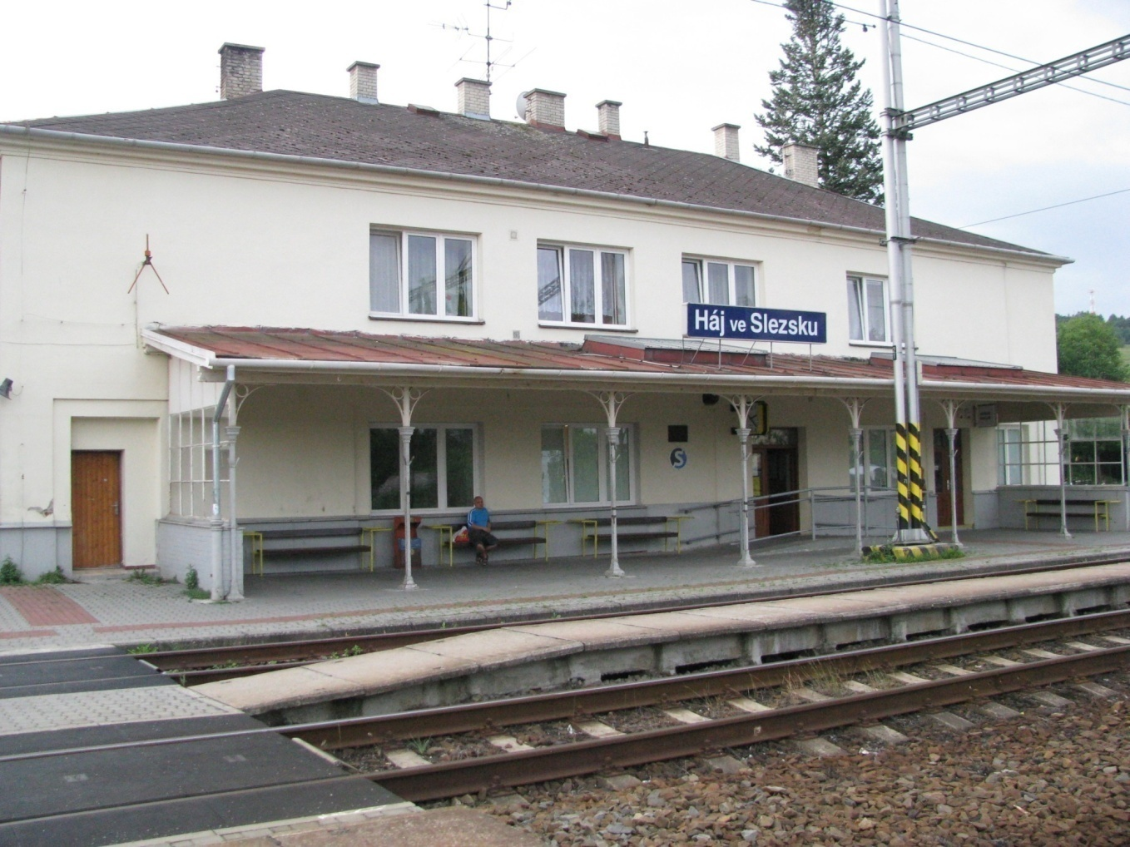
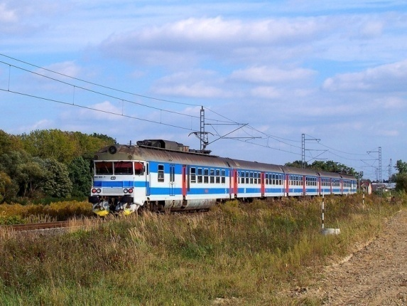
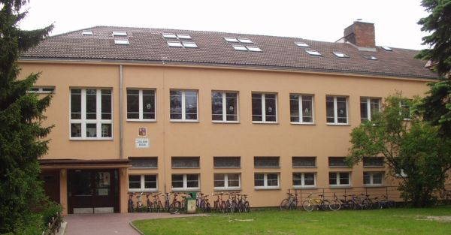
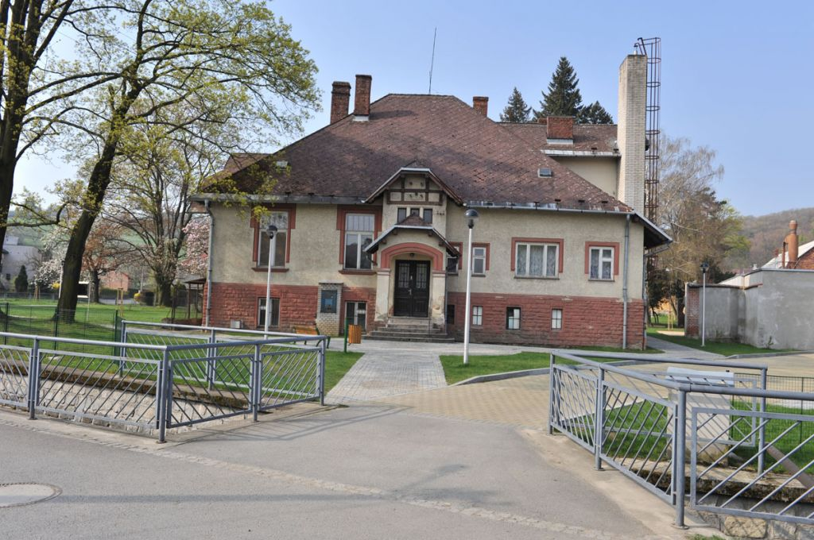

Slide 22
Úkol: přiřaď správný název památky
zámek Ludmila B. tvrz Smolkov
C. památník na Ostré hůrce
D. pomník Ostravské operace
Opakování učiva
3.
1.
2.
4.

Slide 23
Správné řešení:
1. D
2. C
3. A
4. B

Slide 24
Použité odkazy:
Obrázky:
http://cs.wikipedia.org/wiki/H%C3%A1j_ve_Slezsku#mediaviewer/File:Kostel_Haj_ve_Slezsku_20081122.jpghttp://www.hajveslezsku.cz/obec-haj-ve-slezsku-1/informace-o-obci/fotografie/
http://www.trains-loko.cz/galerie/jednotky/
http://www.vyletnik.cz/images/vylet/uzivatele/stejmen/pevnost_padarov.jpg
http://cs.wikipedia.org/wiki/Smolkov_(d%C4%9Blost%C5%99eleck%C3%A1_tvrz)#mediaviewer/File:MO-Sm-39_U_trigonometru.jpg
elektricke/images/460_003_7_Haj_ve_Slezsku.jpg
http://www.peceoseniory.cz/data/images/523_1.jpg
http://www.propamatky.info/cs/financovani/moravskoslezsky-kraj/sbirky/
oprava-pamatniku-v-obci-haj-ve-slezsku/272/
http://www.treking.cz/regiony/smolkov2.jpg
http://kctfenix.wz.cz/SM/6/haj.jpg
http://foto.turistika.cz/foto/65207/73858/full_ac8194_zachviliseotevrelonebe.jpg
http://cs.wikipedia.org/wiki/H%C3%A1j_ve_Slezsku#mediaviewer/File:Haj_ve_Slezsku_CoA_CZ.jpg

